Slide 1
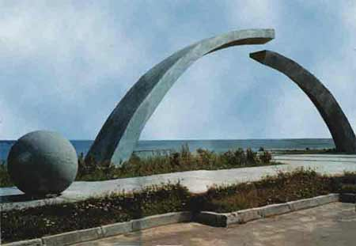
27 января день полного освобождения Ленинграда от фашистской блокады

Slide 2
22 июня 1941 года 4 часа утра.

Slide 4
Напали фашисты на нашу страну, Шли танки, летели снаряды. Отцы, деды, братья ушли на войну Сражаться с фашистской армадой.

Slide 6
Смерти назло и блокаде
Музыка не молчит.
За пультом стоит Шостакович
Симфония в зале звучит
Ее прерывают бомбежки,
Но музыку не удержать.
И в темноте музыканты
Смогли до конца доиграть
Эта музыка жить будет вечно,
Как символ стойкости людей.
Симфонию назвали «Ленинградской»
По праву гордимся мы ей.

Slide 7
Хотел фашист наш город уничтожить, Хотел стереть его с лица земли. Не думал он, что в силах ленинградцам Отстаивать любой клочок земли.

Slide 8
Рвались гранаты и с криком «Ура!» Наши солдаты били врага. Танки стреляли, строчил пулемет. Верили, знали: враг не пройдет!

Slide 9
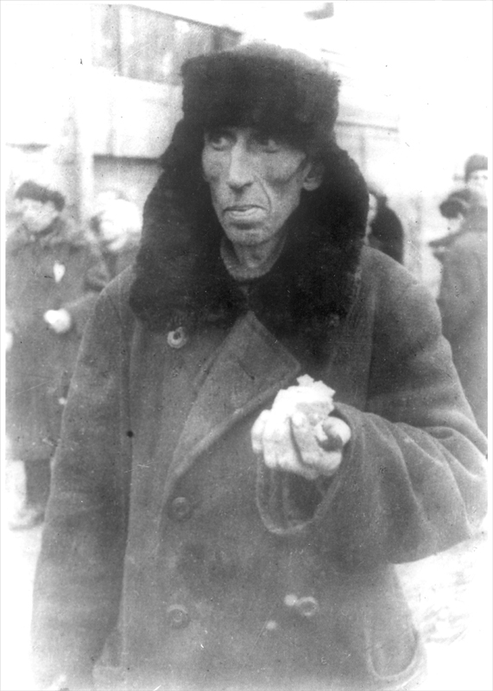
Цену хлебу знает каждый Ленинградец, Маленький кусочек – 125 грамм. Не сдаётся Ленинград. Город выживает, Урок отваги, мужества преподносит нам.

Slide 10
Дневник Тани Савичевой

Slide 11
«Дорогой жизни» Ладогу назвали, она спасеньем каждому была Свой город Ленинградцы отстояли И не пустили в Ленинград врага .

Slide 12
900 дней

